Slide 1

Escape from The Horror House
Készítette: Czentye István, Bucsa Benjmin

Slide 2
Tartalomjegyzék
Cél
Koncepció
Miért nem az eredeti koncepciót valósítottuk meg?
Weboldal
Felépítés
Adatbázis
Táblák és tartalmuk
A játékról

Slide 3
Cél:
A projekt célja valami új és innovatív létrehozása
Önfejlesztés
Új dolgok tanulása
Megfelelő minőségű és tartalmú projekt elkészítése

Slide 4
Koncepció:
A végleges játék NEM az eredeti koncepció alapján készült
A végleges verzió viszont egy szabadulószobás játék lett horror elemekkel
Speedrun lehetőség

Slide 5
Miért nem az eredeti koncepciót valósítottuk meg?
Időhiány
Energiaforrás hiány
Túl nagy volt a projekt a csapat létszámához képest

Slide 6
Weboldal
WebStorm
OpenChakra keretrendszer
Eredmények nyomon övetése
Közösség építés
Játék letöltésének biztosítása
Játék ismertetése

Slide 7
Felépítés
•Navbar
•Header
•Carousel
•2xText boksz
•3xCard
•Table
•Komment mező

Slide 8
Adatbázis
•PostgreSQL adatbázis
•Node.js alapú REST API
•Supabase
•3+1 Tábla
•feeds, profiles, times + supabase alaptábla

Slide 9
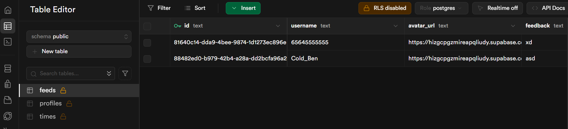
Táblák és tartalmuk

Slide 10
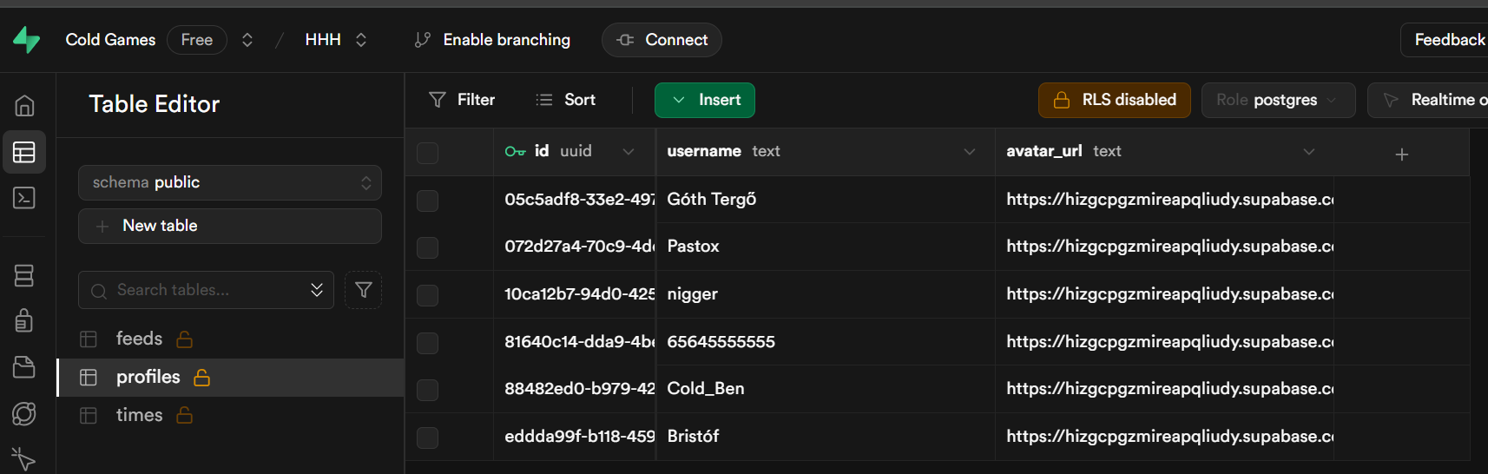
Táblák és tartalmuk

Slide 11
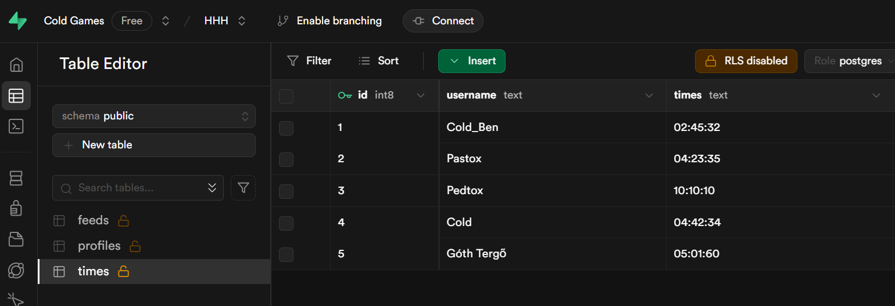
Táblák és tartalmuk

Slide 12
A játékról
Godot játékmotor
A játék célja:
‐Kijutni
‐Túlélni
‐Fejtörőket megoldani
‐A lehető leggyorsabban végigjátszani a játékot

Slide 13
Köszönjük a figyelmet

